Slide 1
Human Highway per NetComm
eCommerce index
Evoluzione degli acquisti online in Italia
Milano, Ottobre 2013
Notes:
1

Slide 2

Segmenti di acquirenti online nell’utenza Internet
Aggiornamento: Settembre 2013
Universo Internet italiano
Totale campione
29,3 M di individui 15+
Acquirenti online almeno una volta
66,7% dell’universo Internet
pari a 19,5 M di individui
Acquirenti online negli U3M
45,0% dell’universo
pari a 13,2 M di individui
Acquirenti online abituali
27,6% dell’universo
pari a 8,1 M individui
Struttura a cipolla del mercato analizzato: all’interno dell’utenza Internet, il segmento di utenti Internet che ha fatto esperienza di acquisto online almeno una volta è poco più della metà del totale e quanti hanno fatto acquisti online negli ultimi tre mesi sono – a Settembre 2013 – il 45,0% dell’utenza, pari a 13,2 milioni di individui.

Slide 3
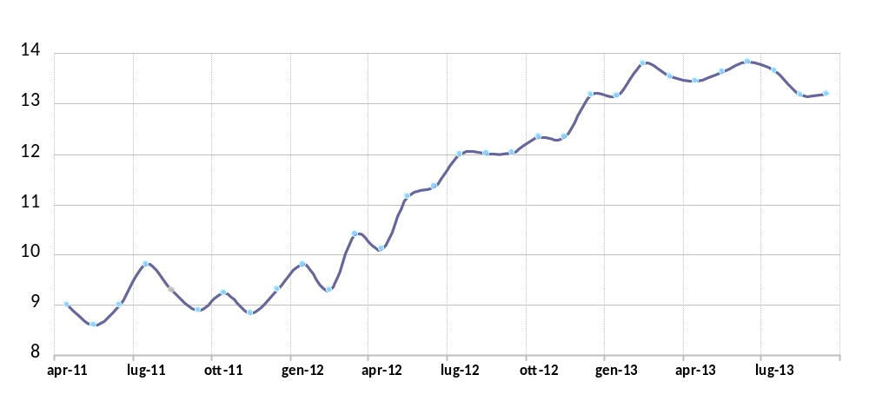
Trend acquirenti online
Acquirenti online attivi nei tre mesi precedenti il mese di rilevazione (in Milioni)
Numero degli acquirenti online attivi negli ultimi tre mesi (in milioni), da Aprile 2011 a Settembre 2013. Si nota un chiaro trend crescente, al netto delle fluttuazioni statistiche del dato campionario e della componente stagionale.

Slide 4
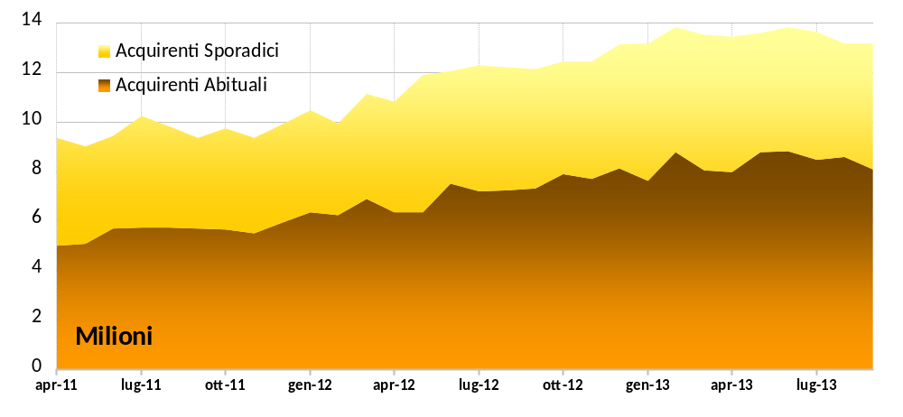
Trend degli acquirenti online
Numero di acquirenti online sporadici e abituali (in Milioni)
Settembre 2013 su Settembre 2012
Sporadici: + 5,1%, Abituali: + 10,7%
Il numero degli acquirenti online suddiviso nei due segmenti, sporadici e abituali. Il numero degli acquirenti abituali cresce a un tasso superiore a quello degli acquirenti sporadici

Slide 5
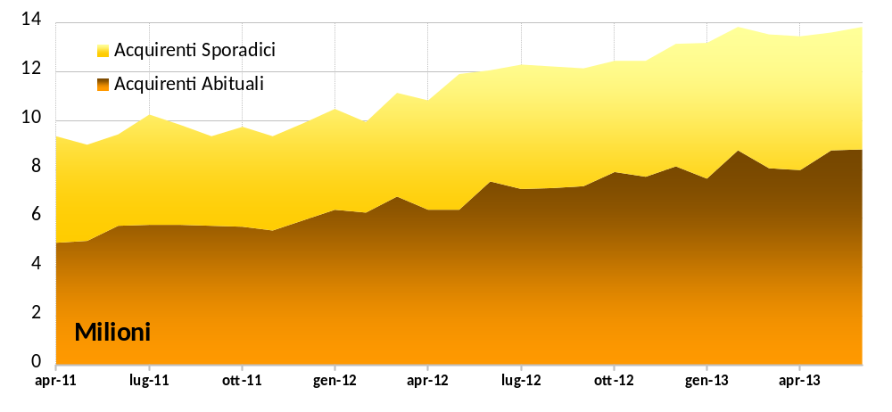
Trend acquirenti online
Acquirenti online attivi nei tre mesi precedenti il mese di rilevazione (in Milioni)
Gli acquirenti sporadici a Settembre 2013 (5,1 milioni):
uno o due acquisti nel trimestre
Effettuano 6,5M di acquisti nel trimestre (il 14% del totale)
Scontrino medio 100€
Generano 680M€ nel trimestre (16% del totale)
Gli acquirenti abituali a Settembre 2013 (8,1 milioni):
Tre o più acquisti nel trimestre
Effettuano 40,1M di acquisti nel trimestre (l’86% del totale)
Scontrino medio 90€
Generano 3.540M€ nel trimestre (l’84% del totale)
I comportamenti di acquisto dei due segmenti sono molto diversi e hanno un impatto profondamente diverso sui volumi dell’eCommerce italiano: quasi tutto il valore degli acquisti online (84%) è generato dagli 8,1 milioni di acquirenti abituali

Slide 6
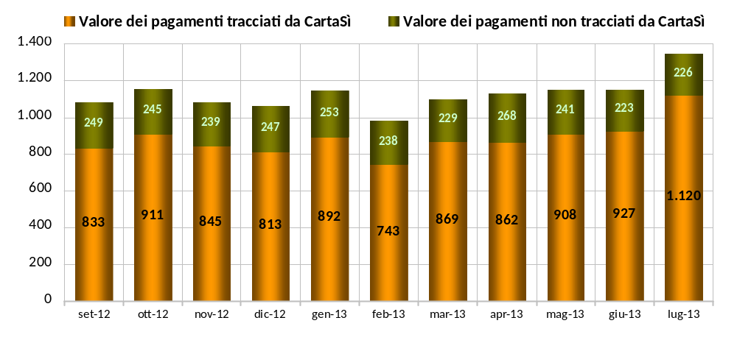
Il volume degli acquisti online originati in Italia
La stima dell’eCommerce Index sui dati dell’Osservatorio CartaSì
La considerazione di un canale di pagamento extra rispetto alle carte porta alla stima di oltre un miliardo di euro di acquisti online ogni mese per quasi tutti i mesi del 2013. Notevole il record segnato a luglio 2013 (1,35 B€)
NOTA: la quota di volumi non tracciata da CartaSì è ottenuta con una stima ponderata per lo scontrino medio osservato nei diversi sistemi di pagamento rilevati nell’eCommerce Index. I dati di CartaSì sono disponibili sul sito osservatorioacquisti.cartasi.it

Slide 7
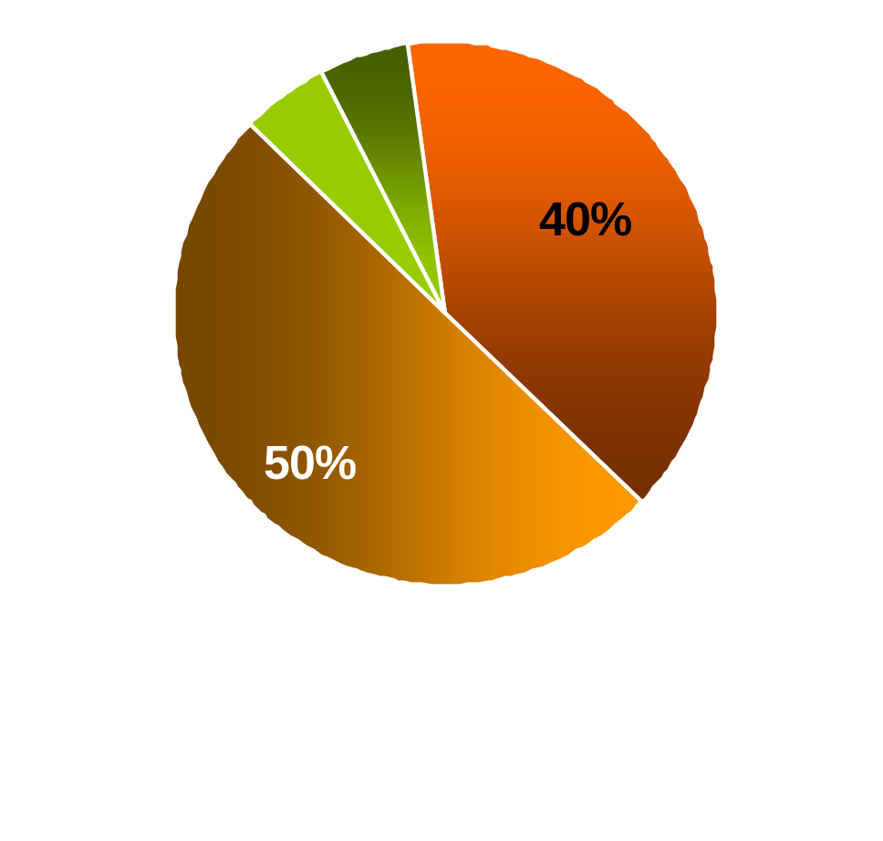



Device utilizzato nell’ultimo acquisto online a Settembre 2013
Tra gli acquirenti degli ultimi tre mesi
Sempre pensando al tuo ultimo acquisto online, ricordi da quale dispositivo hai effettuato questo tuo acquisto?
Base: acquirenti online ultimi 3 mesi a settembre 2013, 607 casi
Da un computer fisso, 39,3%
Da un computer portatile, 49,5%
Da un Tablet PC, 5,2%
Da uno Smartphone/iPhone, 5,3%
Acquisti online da device mobile: 10,5% delle transazioni, originate via app o su siti per dispositivi mobili
Nel trimestre che si conclude nel mese di settembre 2013, il 10,5% degli acquisti online risulta generato attraverso un dispositivo mobile: in metà dei casi si tratta di un tablet PC. La stragrande maggioranza (90% delle transazioni online) è gestita con un PC tradizionale ma questa quota sta calando mese dopo mese

Slide 8
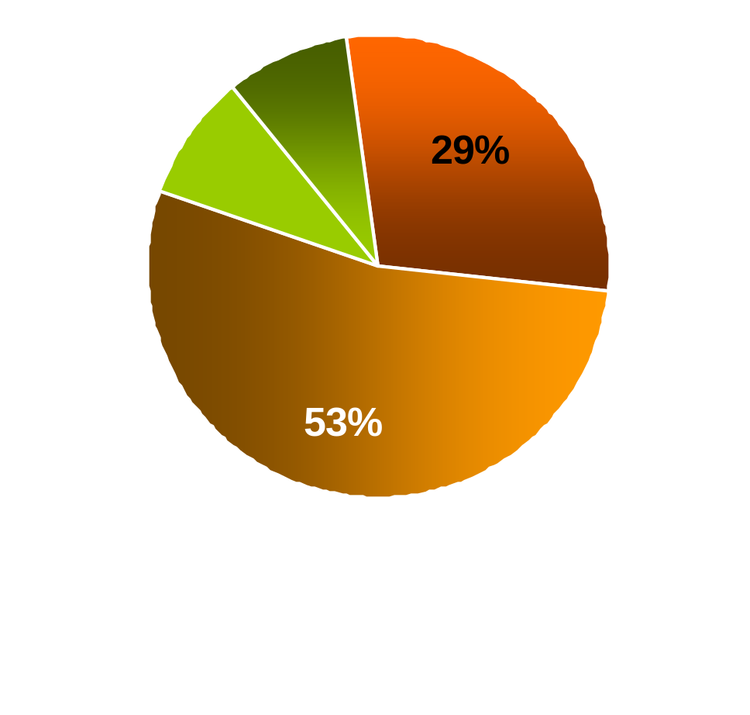




Device utilizzato nell’ultimo acquisto di Abbigliamento e Scarpe
Tra gli acquirenti degli ultimi tre mesi a settembre 2013
Sempre pensando al tuo ultimo acquisto online, ricordi da quale dispositivo hai effettuato questo tuo ultimo acquisto di abbigliamento, scarpe, borse o accessori?
Base: acquirenti online ultimi 3 mesi a settembre 2013, 607 casi
Da un computer fisso, 29%
Digital Fashion
Da un computer portatile, 53%
Da un Tablet PC, 9%
Da uno Smartphone/iPhone, 9%
Acquisti online da device mobile: 18% delle transazioni, originate via app o su siti per dispositivi mobili
Tra gli acquirenti online di abbigliamento la quota di acquisti online generata attraverso un dispositivo mobile è decisamente superiore alla media: quasi un acquisto su cinque è prodotto da un dispositivo mobile e in metà di questi casi si tratta di un tablet PC. La maggioranza (53% delle transazioni online) è gestita attraverso un PC portatile

Slide 9
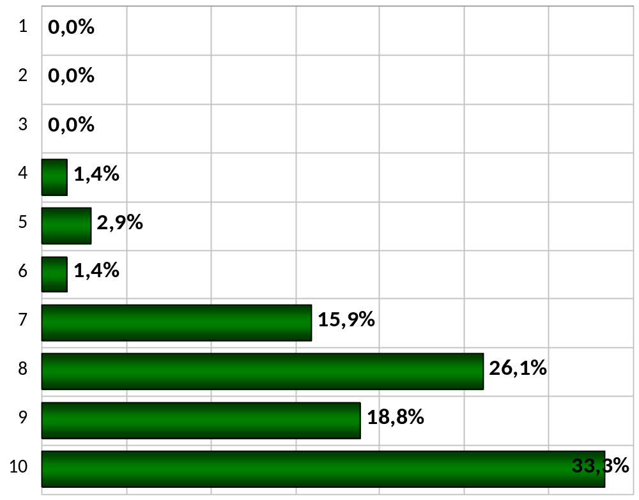
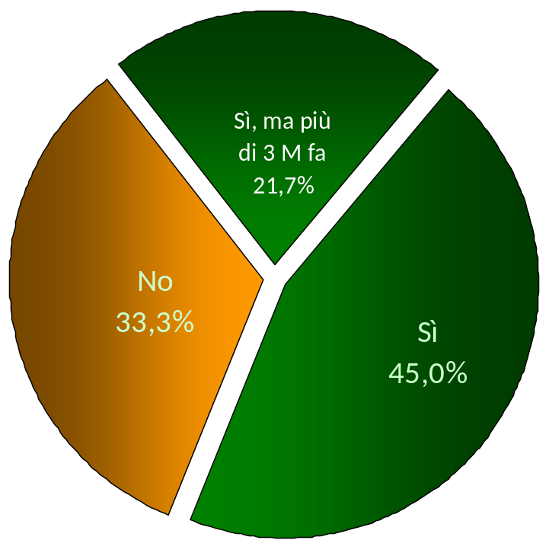
Gradimento dell’esperienza di acquisto di abbigliamento online
Distribuzione dello score di soddisfazione – Settembre 2013
«Negli ultimi tre mesi hai acquistato prodotti e servizi su Internet?» + «Pensa a tutti gli acquisti su Internet che hai fatto finora e a come sei stato servito nel processo di acquisto, pagamento e consegna: quale voto daresti alla tua esperienza di acquisto online, considerando che 1 = pessima e 10 = ottima?»
Base: acquirenti online almeno una volta nella vita a settembre 2013, 808 casi
Digital Fashion
Lo score di soddisfazione assegnato dagli acquirenti online di abbigliamento è leggermente superiore allo score di soddisfazione medio: 8,5 tra gli acquirenti di abbigliamento online contro l’8,3 medio

Slide 10
Human Highway per NetComm
Approfondimento sul Digital Fashion
Acquisti online di prodotti di abbigliamento, moda, accessori
Milano, Ottobre 2013
Notes:
10

Slide 11
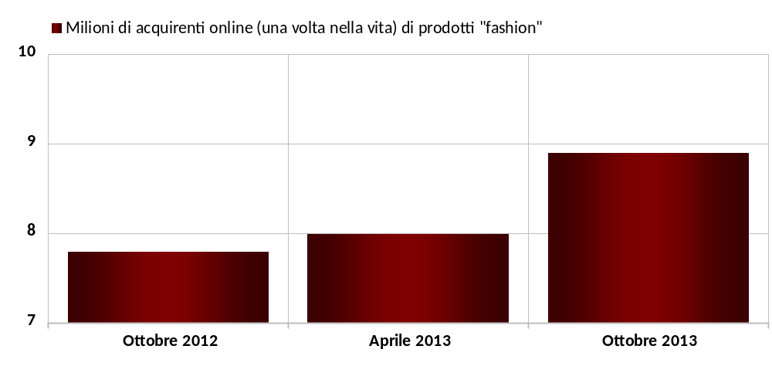
Crescita del numero di acquirenti di prodotti Fashion
Migliaia di acquirenti almeno una volta nella vita (Ottobre 2012 vs Ottobre 2013)
+ 14,5% rispetto a Ottobre 2012
1,1 milioni nuovi acquirenti in 12 mesi
Il numero di individui che hanno fatto almeno una volta nella vita l’esperienza di acquisto online di prodotti di abbigliamento (inclusi accessori, borse, scarpe) è cresciuto di oltre un milione di unità negli ultimi dodici mesi

Slide 12
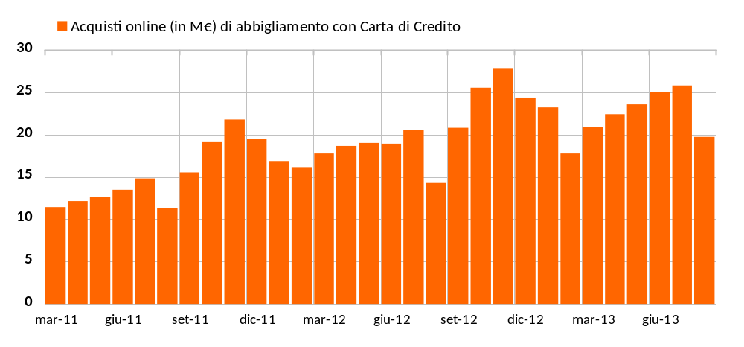

Volumi dell’eCommerce di prodotti Fashion
Milioni di Euro mensili con Carta di Credito (da Marzo 2011 ad Agosto 2013)
180M di Euro nei primi 8 mesi del 2013
[+25,5% rispetto allo stesso periodo del 2012]
Dati estratti dai report mensili dell’Osservatorio Carta Sì

Slide 13
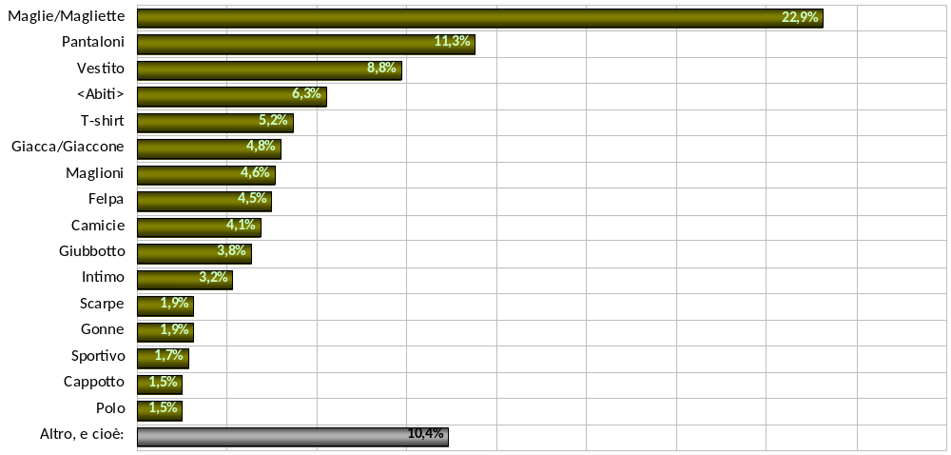
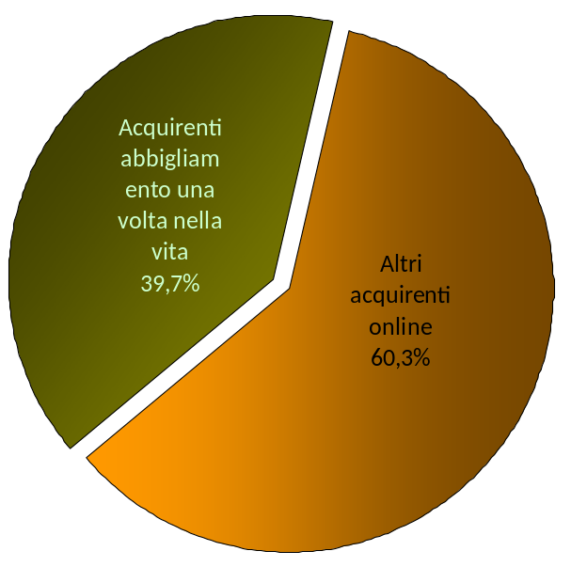
Acquisti di capi di abbigliamento
Frequenza di acquisto delle 16 principali categorie di prodotto
Ripensa un momento al tuo ultimo acquisto online di prodotti di abbigliamento: di cosa si trattava?
Base: acquirenti di capi di abbigliamento, 469 casi
Il tipo di capo di abbigliamento più acquistato è la maglietta/maglia (23%), seguito dai Pantaloni (inclusi i Jeans, 11%), Vestiti (9%) e T-Shirt (5%). L’8,1% di coloro che descrivono l’acquisto di un capo riportano un tipo generico, riassunto sotto la voce <Abiti>
Notes:
13

Slide 14
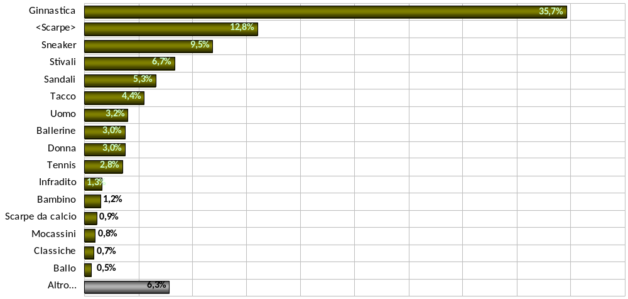
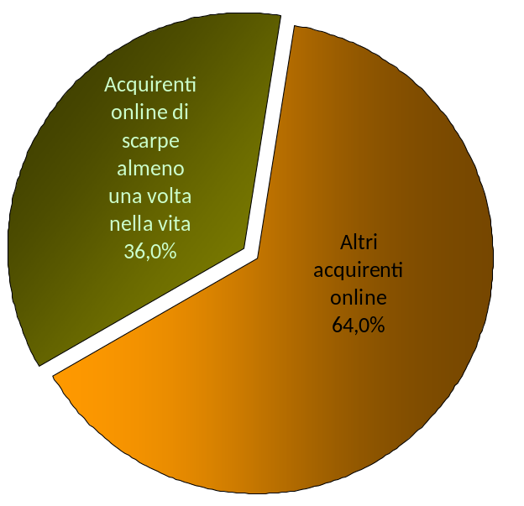
Acquisti di scarpe
Frequenza di acquisto delle 16 principali categorie di prodotto
Ripensa un momento al tuo ultimo acquisto online di scarpe: di che tipo di scarpe si trattava?
Base: acquirenti di scarpe, 421 casi
Più di un acquisto online su tre di scarpe è riferito alle scarpe da ginnastica (incluse scarpe da Trekking e scarponi). L’8,1% di coloro che descrivono l’acquisto di una scarpa riportano un tipo generico, riassunto sotto la voce <Scarpe>
Notes:
14

Slide 15

Confronto dell’esperienza di acquisto Online Vs Tradizionale
Preferenza verso l’online o il negozio tradizionale?
Acquisto online, sul Web o via mobile / app?
Chi ha fatto esperienza di entrambe le modalità di acquisto è in grado di esprimere la preferenza verso una delle due
Acquisto in negozio tradizionale?
Digital Fashion

Slide 16
Confronto dell’esperienza di acquisto Online Vs Tradizionale
Le dimensioni analizzate
Online / Sul Web ?
Negozio tradizionale ?
Dove mi risulta più comodo ?
E’ più ragionato, calcolato ?
Dove posso scegliere su un catalogo più ampio ?
In quale modo trovo gli acquisti più convenienti ?
Chi mi fa vivere un’esperienza più appagante ?
Qual è il modo più veloce ?
Mi offre tutta l’assistenza che voglio e di cui ho bisogno ?
Quale modo è accompagnato dal miglior servizio al cliente ?
Dove trovo sempre quello che cerco ?

Slide 17
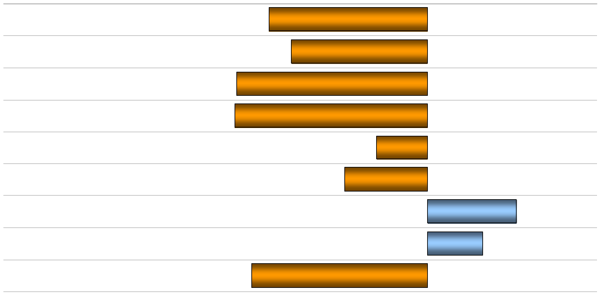
Confronto dell’esperienza di acquisto di Capi di Abbigliamento
Preferenza verso l’online o il negozio tradizionale
Online / Sul Web
Negozio tradizionale
Mi risulta più comodo
E’ più ragionato, calcolato
Può essere scelto su un catalogo più ampio
E’ più conveniente
Mi fa vivere un’esperienza più appagante
E’ più veloce
E’ fatto con tutta l’assistenza che voglio e di cui ho bisogno
E’ accompagnato dal miglior servizio al cliente
Mi consente di trovare sempre quello che cerco

Slide 18
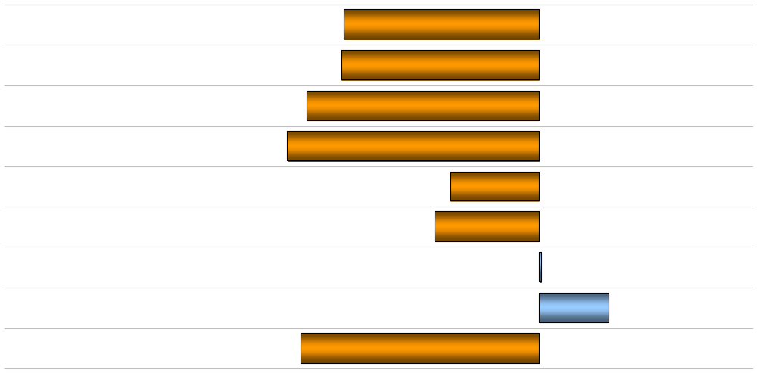
Confronto dell’esperienza di acquisto di Scarpe
Preferenza verso l’online o il negozio tradizionale
Online / Sul Web
Negozio tradizionale
Mi risulta più comodo
E’ più ragionato, calcolato
Può essere scelto su un catalogo più ampio
E’ più conveniente
Mi fa vivere un’esperienza più appagante
E’ più veloce
E’ fatto con tutta l’assistenza che voglio e di cui ho bisogno
E’ accompagnato dal miglior servizio al cliente
Mi consente di trovare sempre quello che cerco

Slide 19

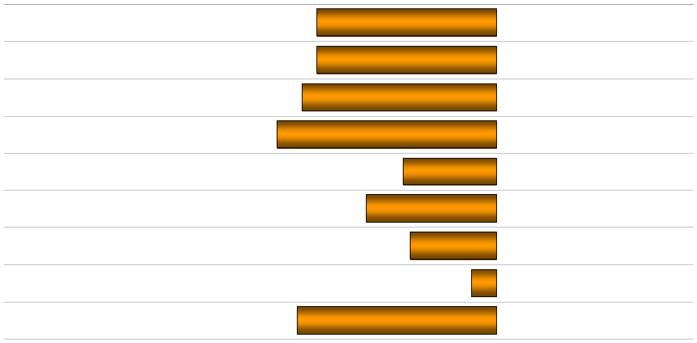
Confronto dell’esperienza di acquisto di Borse da donna
Preferenza verso l’online o il negozio tradizionale
Online / Sul Web
Negozio tradizionale
Mi risulta più comodo
E’ più ragionato, calcolato
Può essere scelto su un catalogo più ampio
E’ più conveniente
Mi fa vivere un’esperienza più appagante
E’ più veloce
E’ fatto con tutta l’assistenza che voglio e di cui ho bisogno
E’ accompagnato dal miglior servizio al cliente
Mi consente di trovare sempre quello che cerco

Slide 20

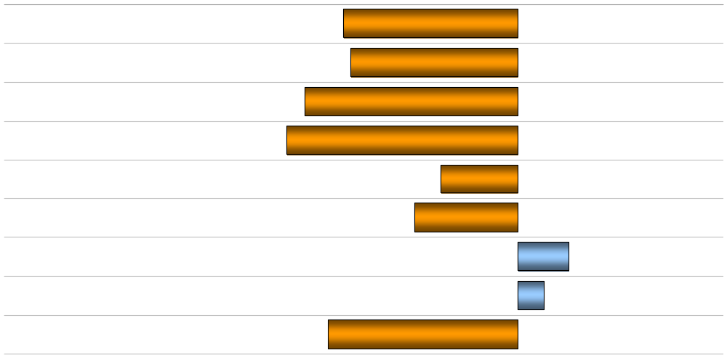
Confronto dell’esperienza di acquisto di Accessori
Preferenza verso l’online o il negozio tradizionale
Online / Sul Web
Negozio tradizionale
Mi risulta più comodo
E’ più ragionato, calcolato
Può essere scelto su un catalogo più ampio
E’ più conveniente
Mi fa vivere un’esperienza più appagante
E’ più veloce
E’ fatto con tutta l’assistenza che voglio e di cui ho bisogno
E’ accompagnato dal miglior servizio al cliente
Mi consente di trovare sempre quello che cerco

Slide 21

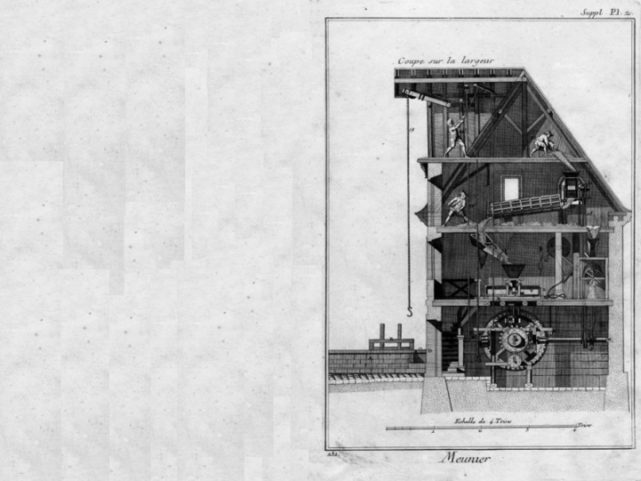

Grazie dell’attenzione
Contact
info@humanhighway.it
http://www.humanhighway.it
Human Highway srl
Via Tortona 37, 20144 Milano

